Slide 1
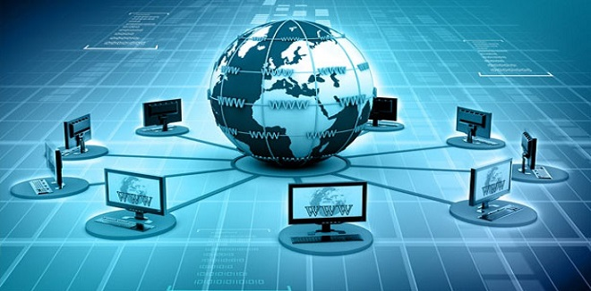
Jaringan Komputer
Agus Wismo Widodo, Skom,MM

Slide 2
Jaringan Komputer
Jaringan Komputer merupakan Kumpulan komputer-komputer yang saling berhubungan dan saling beriteraksi / interkoneksi antara satu komputer dengan komputer lainnya dan digunakan untuk berbagai sumber data.
Setiap titik akhir dalam suatu jaringan memiliki tanda pengenal, yang biasa disebut dengan alamat IP atau alamat media access control.

Slide 3
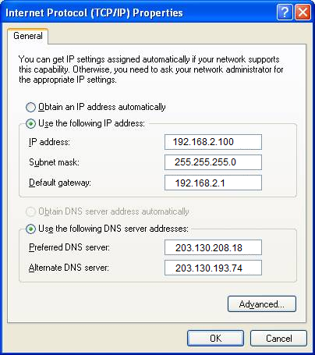

Slide 4
Jenis-jenis jaringan komputer
1. LAN. (Local Area Network).
2. MAN. (Metropolitan Area Network )
3. WAN. (Wide Area Network)

Slide 5
Jaringan Komputer dan Cara Kerjanya
Jaringan komputer atau computer network sebagai dua atau lebih komputer yang terhubung satu sama lain untuk tujuan komunikasi data secara elektronik.
Sistem jaringan komputer ini memiliki beberapa fungsi utama seperti menghubungkan dan perangkat komunikasi secara fisik.

Slide 6
Tujuan Jaringan Komputer
Tujuan dibangunnya suatu jaringan komputer adalah membawa informasi secara tepat dan tanpa adanya kesalahan dari sisi pengirim (transmitter) menuju kesisi penerima (receiver) melalui media komunikasi.

Slide 7
Fungsi Jaringan Komputer
Jaringan Komputer memungkinkan
Manajemen sumber daya lebih efisien.
Penyampaian lebih terpadu.
Memungkinkan kelompok kerja berkomunikasi lebih efisien.
Dapat menjaga keamanan data lebih terjamin (hak akses)

Slide 8
Kelebihan yang terdapat dari Jaringan dalam komputer:
Kecepatan akses lebih tinggi sebab penyediaan fasilitas jaringan serta pengelolaannya dilakukan secara khusus oleh satu personal komputer (server) yg tidak dibebani menggunakan tugas lain menjadi workstation.

Slide 9
Perangkat Jaringan Komputer
Server.
Router.
Modem.
Bridge.
Repeaters

Slide 10
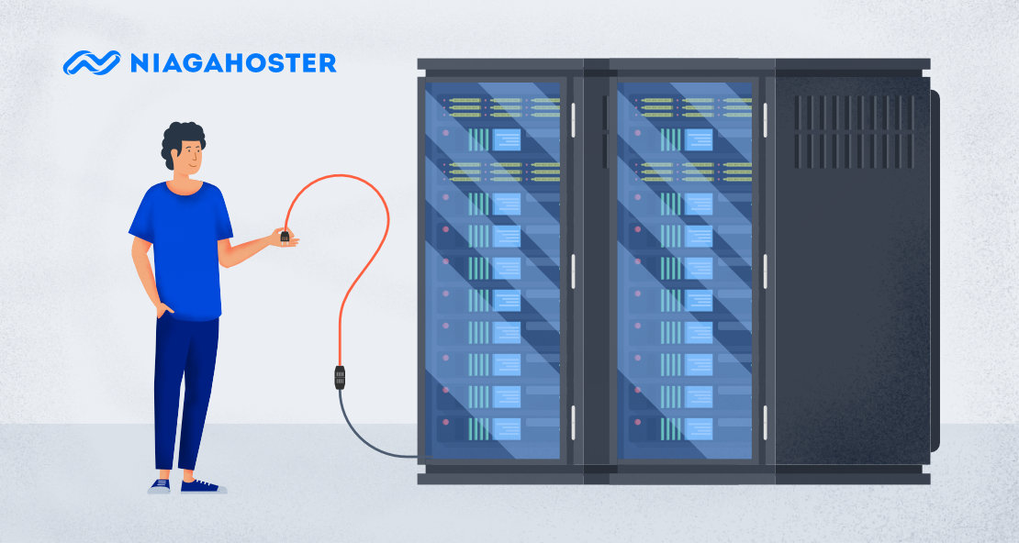
SERVER
Server adalah sistem komputer yang menyediakan sumber daya untuk penyimpanan data. Penyimpanan data di server dipakai untuk menyimpan dokumen dan informasi yang akan digunakan untuk melakukan berbagai layanan. Misalnya menampilkan website, mengirim email, dan lainnya.

Slide 11
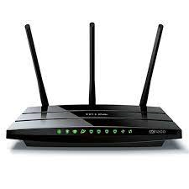
ROUTER
Router adalah perangkat yang memungkinkan beberapa perangkat bisa terhubung ke internet. Selain itu, Fungsi router yang lainnya adalah mengelola lalu lintas antar jaringan dengan meneruskan paket data ke alamat IP yang dituju.

Slide 12
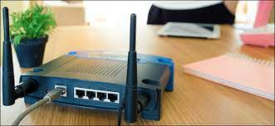
Modem.
Modem adalah suatu perangkat komunikasi yang berfungsi sebagai alat komunikasi dua arah sehingga jaringan internet dapat diterima perangkat komputer/ mobile dengan lebih baik.

Slide 13
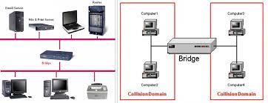
BRIDGE
Bridge atau network bridge yang dalam istilah bahasa Indonesia disebut dengan jembatan jaringan merupakan sebuah komponen jaringan yang banyak dipergunakan untuk memperluas jaringan atau membuat segmen jaringan.

Slide 14
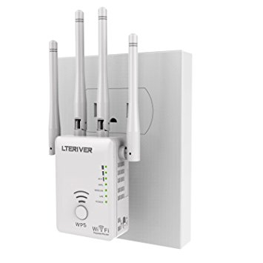
Repeaters
Repeater merupakan perangkat yang berfungsi untuk menerima sinyal yang berisi data dalam suatu jaringan. Dengan menggunakan repeater maka jangkauan jaringan akan lebih luas. Repeater menerima sinyal dan kemudian memancarkan kembali sinyal yang identik dengan sinyal asal, tetapi dengan cara yang berbeda.

Slide 15
Cara kerja jaringan komputer
Prinsip kerjanya, pertama-tama sender mengirim sinyal informasi menuju receiver melalui protokol encode yang mengubah sinyal digital menjadi sinyal analog kemudian sinyal melalui media transmisi dan melalui protokol kedua di decode kembali menjadi sinyal digital sebelum masuk ke receiver.

Slide 16
Komponen Jaringan Komputer.
Personal Computer (PC), Network Interface Card (NIC), Kabel dan topologi jaringan. Sistem Operasi Jaringan, Network Adapter Driver, Protokol Jaringan. Berfungsi untuk menerima sinyal kemudian meneruskan kembali sinyal yang diterima dengan kekuatan yang sama.

Slide 17
Manfaat dan Kerugian Jaringan Komputer
Manfaat : Memperluas wawasan, memperbesar peluang bisnis, sebagai tempat berkreativitas, menjadi lebih mandiri, dan tempat untuk mencari lowongan pekerjaan atau membuka lowongan pekerjaan.
Kerugian : Penipuan, sebagai tempat judi, pornografi, dan pencemaran nama baik.

Slide 18
Ciri - ciri Jaringan komputer :
Berbagi perangkat keras { hardware }
Berbagi perangkat lunak { software }
Berbagi saluran komunikasi { internet }
Berbagi data dengan mudah.
Memudahkan komunikasi antar pemakai jaringan.

Slide 19
Hal yang Harus Diperhatikan Ketika Membangun Jaringan Komputer
INTERFACES JARINGAN. Semua komputer memiliki interface masing – masing yang digunakan untuk saling terhubung ke jaringan. ...
MEDIA TRANSMISI. ...
NOS ( Network Operating System) ...
NETWORK DEVICE. ...
NETWORK PROTOCOL.

Slide 20
5 komponen jaringan WAN yaitu sebagai berikut:
Dalam dunia komputer terdapat
Repeater. Repeater adalah suatu peralatan jaringan yang berfungsi untuk memperkuat sinyal yang akan di kirim agar dapat di teruskan ke komputer lain pada jarak yang jauh.
HUB. ...
Bridge. ...
Switch. ...
Router.

Slide 21
IP Address dan Fungsinya
IP Address merupakan serangkaian angka yang menjadi identitas perangkat dan terhubung ke internet atau infrastruktur jaringan lainnya.
Fungsinya bisa diumpamakan sebagai nomor rumah pada alamat, yakni memastikan agar data dikirimkan ke perangkat yang tepat.

Slide 22
Router dan Modem
Perbedaan lain dari router dan modem adalah sebagai berikut: Router hanya bisa menghubungkan perangkat yang berada dalam suatu network atau sering disebut dengan istilah Local Area Network (LAN), sedangkan modem menghubungkan dengan perangkat di luar LAN atau sering disebut dengan istilah Wide Area Network (WAN)

Slide 23
WAN (Wide Area Network) memiliki jangkauan jaringan yang lebih luas lagi hingga wilayah negara. Jangkauan jaringan WAN bisa mencakup lebih dari 100 km hingga 1000 km. WAN itu sendiri merupakan interkoneksi dari jaringan kecil LAN dan MAN.

Slide 24
Untuk apa topologi jaringn
Topologi Jaringan adalah suatu metode untuk menghubungkan 2 komputer atau lebih, dengan menggunakan ( Kabel UTP, Fiber Optik ) maupun tanpa kabel ( Nirkabel ) sebagai media transmisi. Dalam hal ini akan sangat memungkinkan user bisa berkomunikasi dengan user yang lain dengan mudah walau berbeda tempat.26 Jan 2022

Slide 25
Fungsi Hub
Hub adalah perangkat jaringan yang memungkinkan Anda menghubungkan beberapa PC ke satu jaringan.
Perangkat ini digunakan untuk menghubungkan segmen LAN.
Sebuah hub memiliki berbagai macam port, jadi ketika sebuah paket tiba di satu port, itu disalin ke berbagai port lainnya.

Slide 26
Router adalah perangkat yang berfungsi untuk mentransmisikan paket data dari jaringan internet ke perangkat lain melalui proses routing. Proses routing sendiri merupakan proses meneruskan paket jaringan satu dengan yang lainnya.12 Jul 2022

Slide 27
Apa itu Teknik Komputer Jaringan ? Mempelajari tentang merakit komputer dan laptop, belajar sistem operasi, pengenalan dan praktik jaringan dasar, pemrograman web, belajar tentang sistem operasi jaringan dan mengadministrasi komputer server.

Slide 28
Cara Kerja Jaringan WAN Ketika data yang dikirimkan oleh suatu komputer sampai ke kabel penerima, komponen switching kemudian memilih kabel penerima untuk menyalurkan paket-paket data yang telah diterima tadi. Apabila ditinjau dari sisi fungsionalnya, WAN tidak memiliki perbedaan yang signifikan dengan LAN.23 Nov 2021

Slide 29
LAN pada awalnya memiliki kecepatan data dalam kisaran 4 hingga 16 Mbps. Saat ini, kecepatan mampu mencapai 100 atau 1000 Mbps. LAN terkecil hanya dapat menggunakan dua komputer, sedangkan LAN yang lebih besar dapat menampung ribuan komputer.15 Jun 2021

Slide 30
Fungsi Server
Fungsi utama dari server adalah akan melayani segala permintaan dari klien untuk diproses. Baik itu permintaan data atau aplikasi untuk dijalankan oleh klien. Untuk mendukung fungsi tersebut, server biasanya menggunakan sistem operasi yang cepat dan aman.

Slide 31
Cara komputer membantu Bisnis
Jaringan komputer memungkinkan perusahaan meningkatkan reliabilitas data. Dengan begini, setiap data yang ada di perusahaan bisa terus ada dan dimanfaatkan oleh banyak orang. Semua data yang disimpan dapat dikopi ke satu atau dua server cadangan yang saling terhubung ke jaringan komputer.3 Jul 2022

Slide 32
Terima kasih

